Slide 1
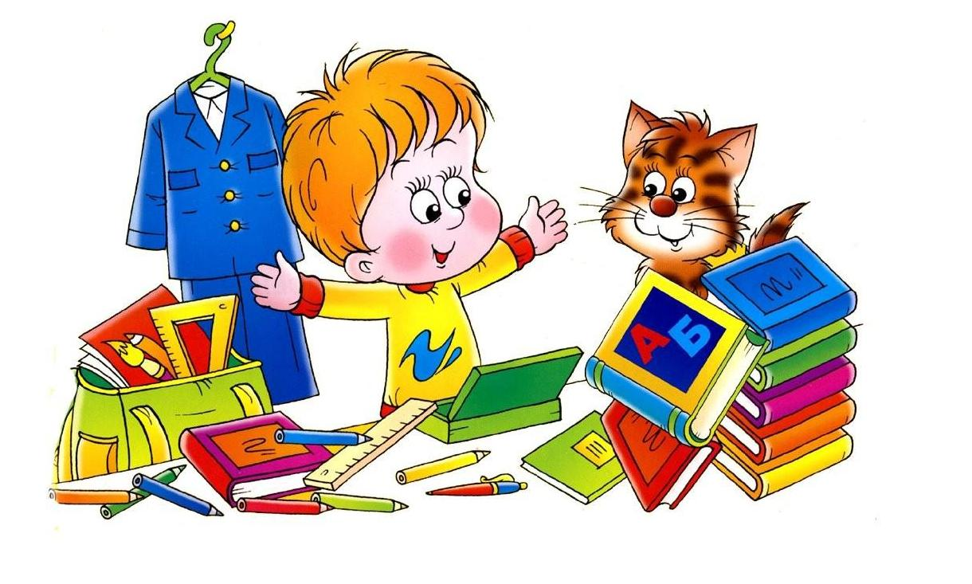
Математический КВН
«Считай, смекай, отгадывай!»

Slide 2
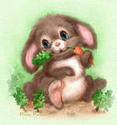
Разминка
К трём зайчатам в час обеда прискакали три соседа. В огороде зайцы сели И по три морковки съели . Кто считать, ребята, ловок, Сколько съедено морковок?

Slide 3
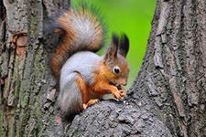
Три бельчонка маму-белку ждали около дупла. На обед им мама-белка 12 шишек принесла. Раздала всё на троих , Сколько каждому из них?

Slide 4
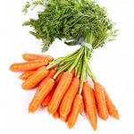
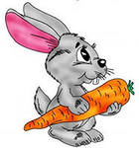
Пять зайчат уселись в ряд, На морковки все глядят. Сосчитали-20 штук, как раздать, забыли вдруг. Вы, ребята, не молчите, Сколько каждому скажите?

Slide 5
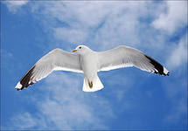
Подогрела чайка чайник, пригласила 8 чаек. Каждой по три сухаря хозяйка к чаю подала, Столько и себе взяла. Сколько взяли сухарей ? Отвечайте поскорей.

Slide 6
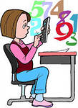
Игра «Лучший счётчик»
24, 81, 45, 32, 72, 27, 49, 56,18

Slide 7
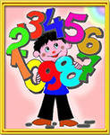
Игра «Не собьюсь»

Slide 8
Конкурс « Угадай-ка»

Slide 9
Музыкальная пауза

Slide 10
Игра «Не промочи ноги»
Задание для 1 команды
14 24 47 75 86
11 37 48 64 82
25 34 56 42 72

Slide 11
Игра «Не промочи ноги»
Задание для 2 команды
13 28 41 63 51
35 21 46 71 49
18 53 36 23 81

Slide 12
Игра «Лабиринт»
1)
38
42
34
18
26
28
:4
16
14
36
46
22
30
50

Slide 13
Игра «Лабиринт»
2)
38
42
34
18
26
28
:7
14
16
36
46
22
30
50

Slide 14
Конкурс «Сообразительный художник»

Slide 15
Конкурс «Лучший фотограф»
 | . | .
.
 | . | .
 | .

Slide 17
Конкурс «Лучший фотограф»
 | . | .
.
 | . | .
 | .

Slide 18
Молодцы!

